Slide 1

연구실 활동 보고서
조은영

Slide 2
2020.02.20(목)~2020.02.28(금)
01
Python 기초 공부
List, Tuple 복습!
List, Tuple 심화내용 공부
=> 매 챕터마다 심화내용을 공부하는 부분들이 있어서 공부했습니다. (코드는 일부만 해봤습니다..!)

Slide 3
2020.02.20(목)~2020.02.28(금)
02
Matlab 영상처리 공부
Filter2() 명령어를 이용해 여러 가지 필터를 사용해보았습니다.
영역 기반 처리(잡음 제거, 컬러 영상에 대한 처리)
Gaussian noise또는 Impulse noise가 있는 영상의 잡음을 제거해보고, 컬러 영상에 대해서 영상
을 흐리게 만들어봤습니다.
기하학적 처리(영상 확대, 축소, 회전, 대칭)
이전에 python에서 opencv를 이용해 공부했었는데, 이번에는 matlab으로 해보았습니다.

Slide 4
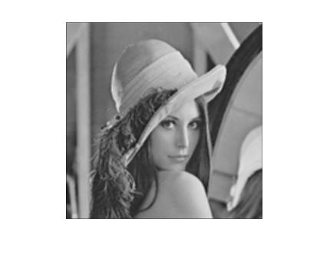


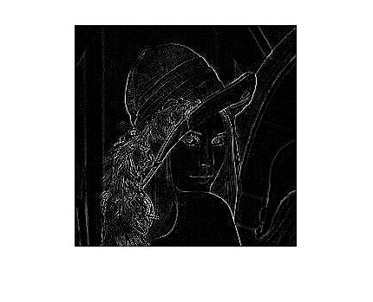
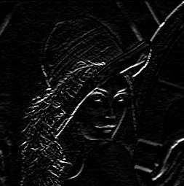
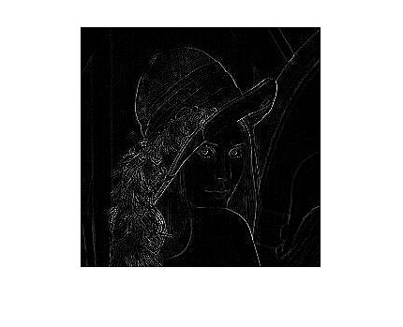


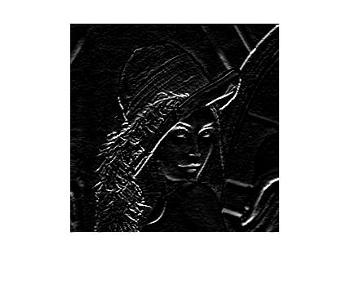
2020.02.20(목)~2020.02.28(금)
Filter2() 명령어를 이용해 여러 가지 필터 적용
평균 필터
카메라의 선형 모션 근사화 필터
원형 평균 필터
라플라시안의 가우시안 필터
Prewitt 수평 모서리 강조 필터
라플라시안 필터
가우시안 저역통과 필터
unsharp 필터
Sobel 수평 모서리 강조 필터

Slide 5







2020.02.20(목)~2020.02.28(금)
영역 기반 처리(잡음 제거) 결과 – average filter 사용
3*3 filter
5*5 filter
Gaussian noise
원본
Impulse noise

Slide 6




2020.02.20(목)~2020.02.28(금)
영역 기반 처리(잡음 제거) 결과 – median filter 사용
3*3 filter
5*5 filter
Gaussian noise
원본
Impulse noise

Slide 7
2020.02.20(목)~2020.02.28(금)
03
제어 이론 공부
2-link 복습! (세 번 정도는 더 봐야 될 것 같습니다...ㅎㅎ)
2-link 공부했던 것을 바탕으로 3-link도 해보고있습니다.

Slide 8
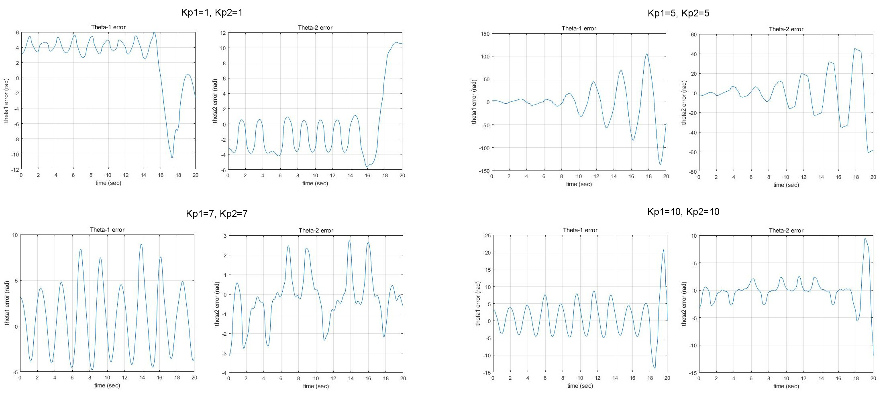
2020.02.20(목)~2020.02.28(금)
2-link pid gain tuning
d, i gain=0 으로 설정해둔 상태에서 p gain값 결정. (theta1, theta2의 p gain값을 같이 바꿔가면서 결정했습니다)

Slide 9
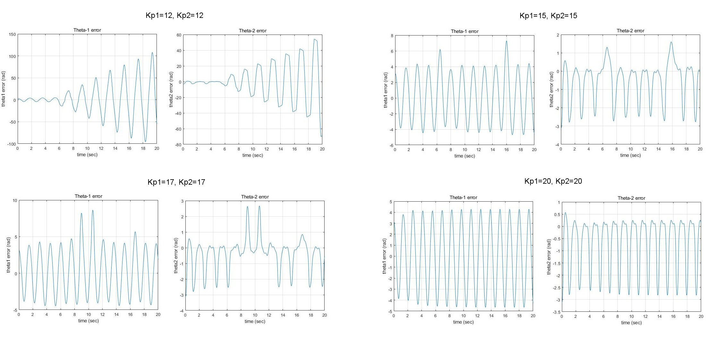
2020.02.20(목)~2020.02.28(금)

Slide 10
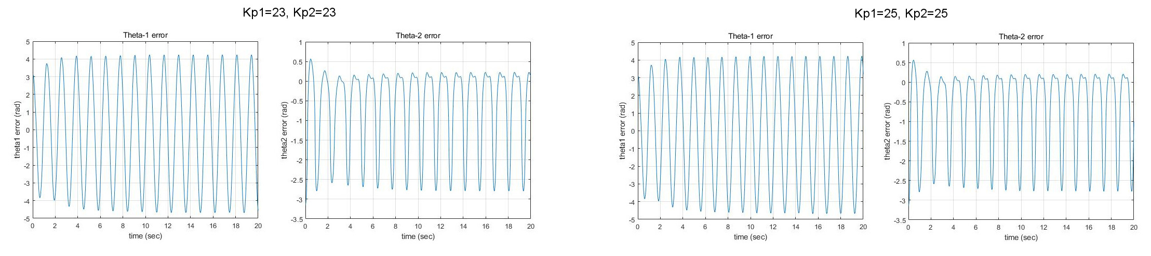
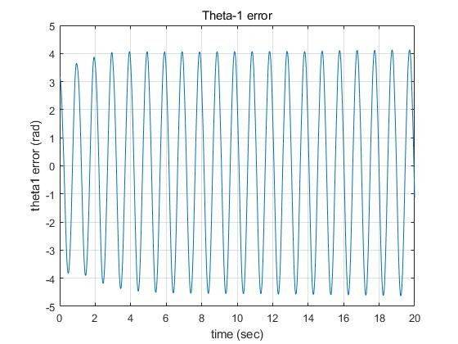
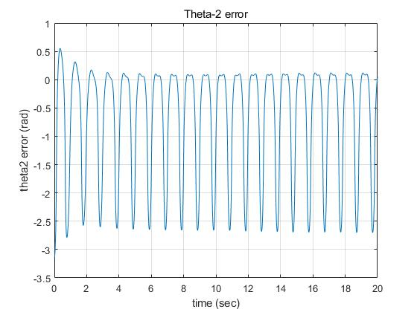
2020.02.20(목)~2020.02.28(금)
p gain이 25일 때가 오차 간격(진폭)이 제일 적은 것 같고, 25 이후로는 결과가 별로 차이 나지 않아서 25로 결정했습니다.
(제 뇌피셜 입니다…)
Kp1=40, Kp2=40일 때 값

Slide 11
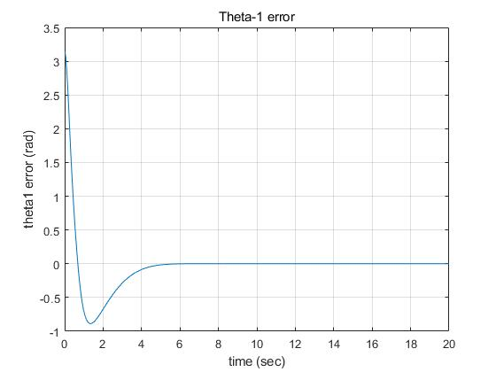
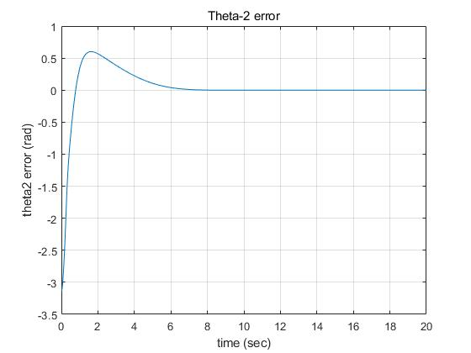
2020.02.20(목)~2020.02.28(금)
Kp1=25, Ki1=18, kd1=11
Kp2=25, Ki2=18, kd2=13
Kp1=Kp2=25로 결정한 다음,
비슷한 방식으로.. 오차가 많이 안 나면서 gain값이 너무 크지 않은 값으로 d값과 i값을 결정했습니다..
p, i, d gain값 모두 너무 작아도 너무 커도 좋지 않다고 해서.. (주관을 반영한)적당한 값으로 했습니다!

Slide 12
2020.02.20(목)~2020.02.28(금)
Kp1=25, Ki1=18, kd1=11
Kp2=25, Ki2=18, kd2=13
프린트물에서는 best performance gain값이 Kp1=15, Ki1=10, Kd1=7/ Kp2=15, Ki2=10, Kd2=10 이였는데,
저는 d, i gain값을 0으로 해 둔 상태에서 p gain이 15일 때 보다 25일 때가 오차가 덜 난다고 생각해서 25가 제일 좋은 것 같아 25를 했습니다.
제가 한 결과와 비교해보니 오차가 0이 되는 데까지 걸리는 시간은 별로 차이가 안 나는 것 같습니다.
그런데, torque값이 조금 많이 차이가 나는 것 같습니다…

Slide 13
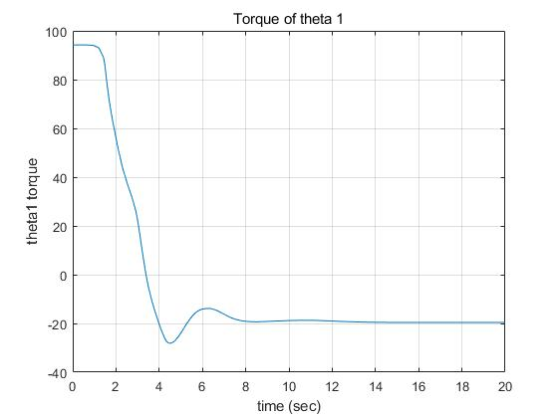
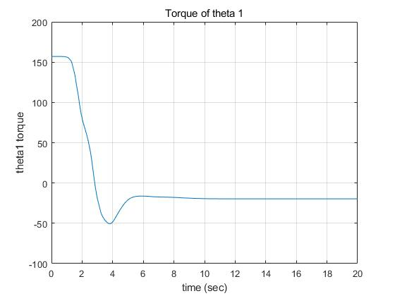
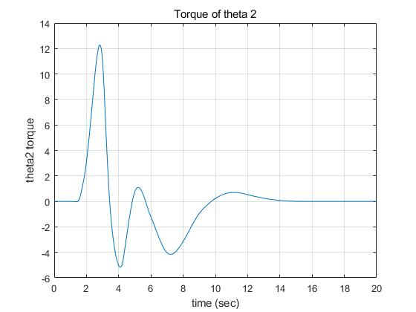
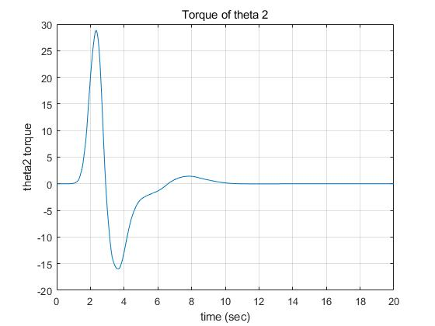
2020.02.20(목)~2020.02.28(금)
Torque값이 더 커요!
Kp1=15,
Ki1=10,
Kd1=7
Kp2=15, Ki2=10, kd2=10
Kp1=25,
Ki1=18,
Kd1=11
Kp2=25, Ki2=18, kd2=13

Slide 14
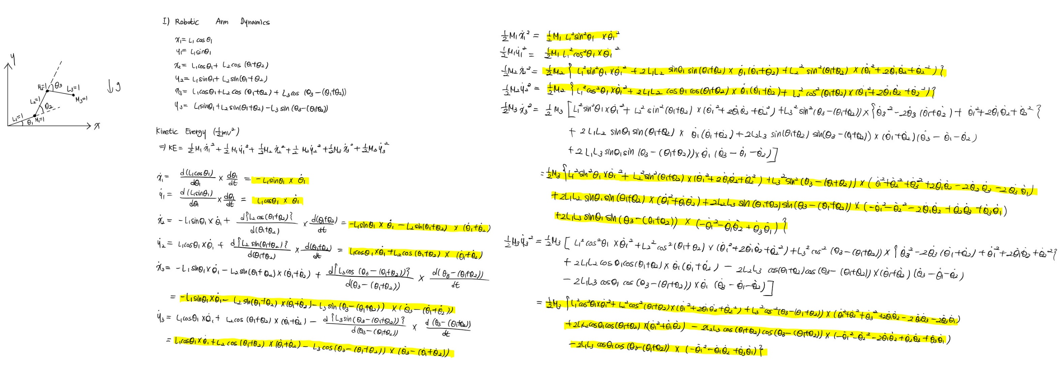
2020.02.20(목)~2020.02.28(금)
3-link 진행 상황

Slide 15
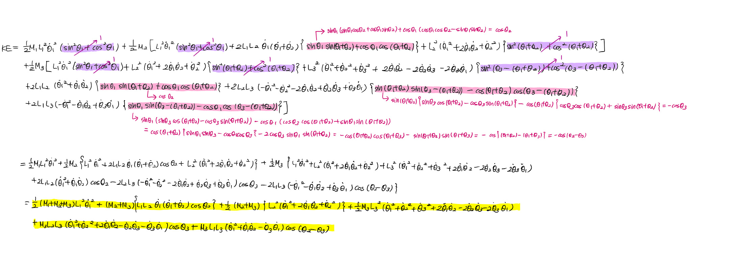
2020.02.20(목)~2020.02.28(금)

Slide 16
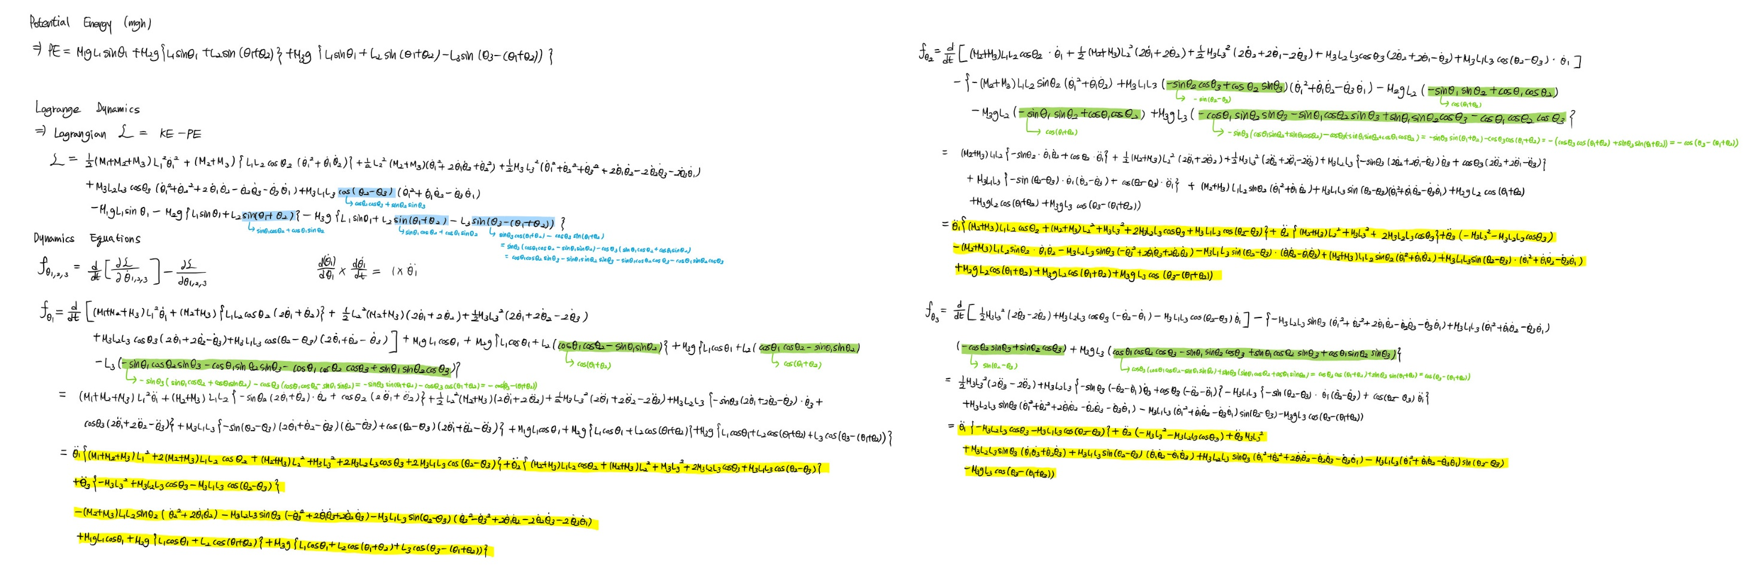
2020.02.20(목)~2020.02.28(금)

Slide 17
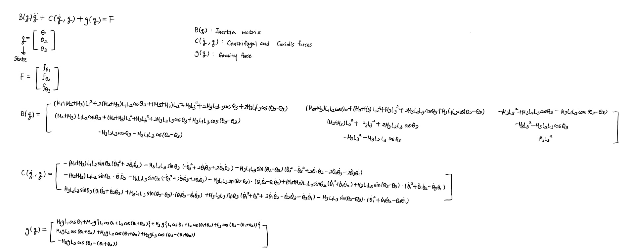
2020.02.20(목)~2020.02.28(금)
여기까지 했습니다! (아직 PID 시작도 안 한 상태..,,)

Slide 18
2020.02.20(목)~2020.02.28(금)
04
추가로 공부 한 것
신호와 시스템 2장 복습
convolution sum, convolution integral, LTI system, impulse response,
differential equation representation for LTI system
(3학년이 되기 전에 확실히 공부해두면 좋을 것 같아서 따로 공부를 하고 있습니다.)

Slide 19
2020.02.20(목)~2020.02.28(금)
05
앞으로 계획(정말 미루지 않고 실행할 계획들 입니다..)
Dictionary, Fuction, Module, Class 복습/심화 내용 공부 (~3/1)
Matlab 영상처리 – 주파수 영역에서의 처리 (3/2)
Python 영상처리 (3/1~)
제어 이론, LMI
OPIc 공부 (3/2~)
(5월말에 시험 치려고 지금부터 아주 아주 조금씩 공부하려고 합니다..
TOEIC시험이 취소되어 여름에 하려고 합니다..)
신호와 시스템 Fourier Transformation 3장, 4장 복습 (3/2~3/15)
(3학년 1학기를 위해.. 공부하려고 합니다..)

Slide 20
감사합니다

